Slide 1

Создание нового бизнеса и нового направления в холдинговой структуре. О проблемах IT-маневра и не только
Мария Никонова
к.ю.н., партнер, адвокат
2021
www.pgplaw.ru

Slide 2
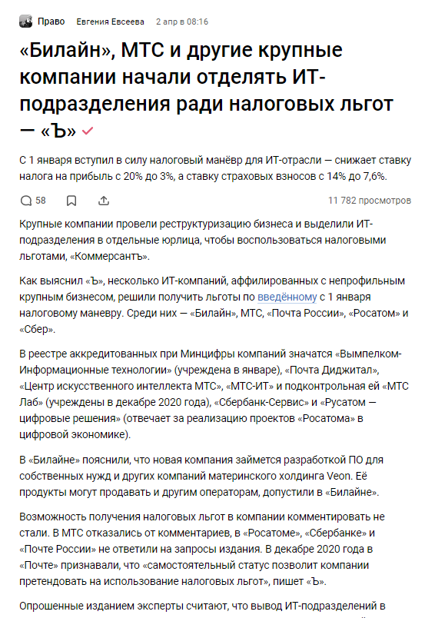
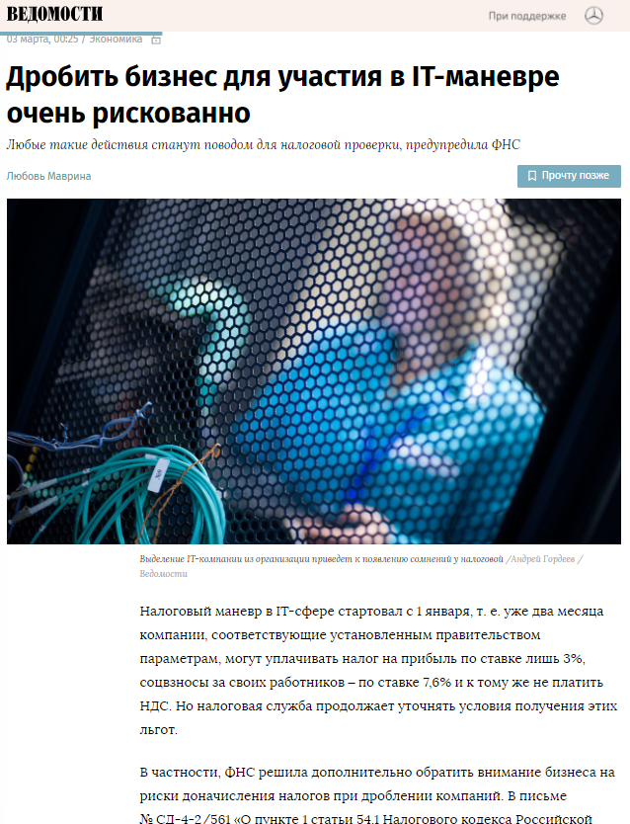
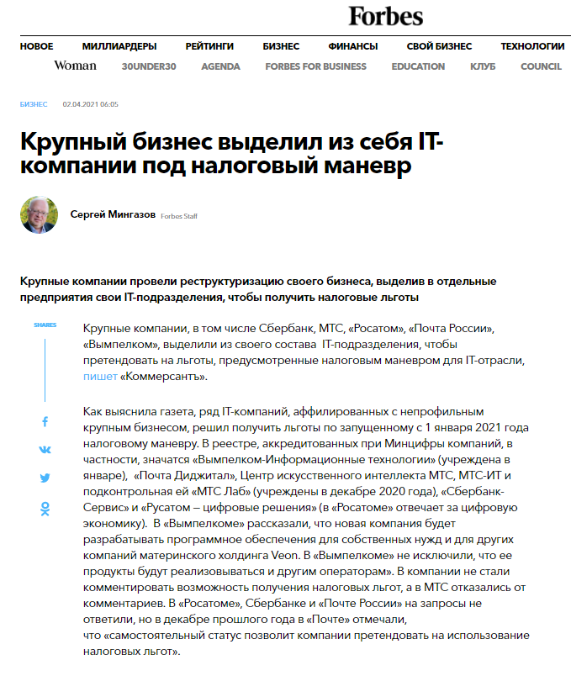
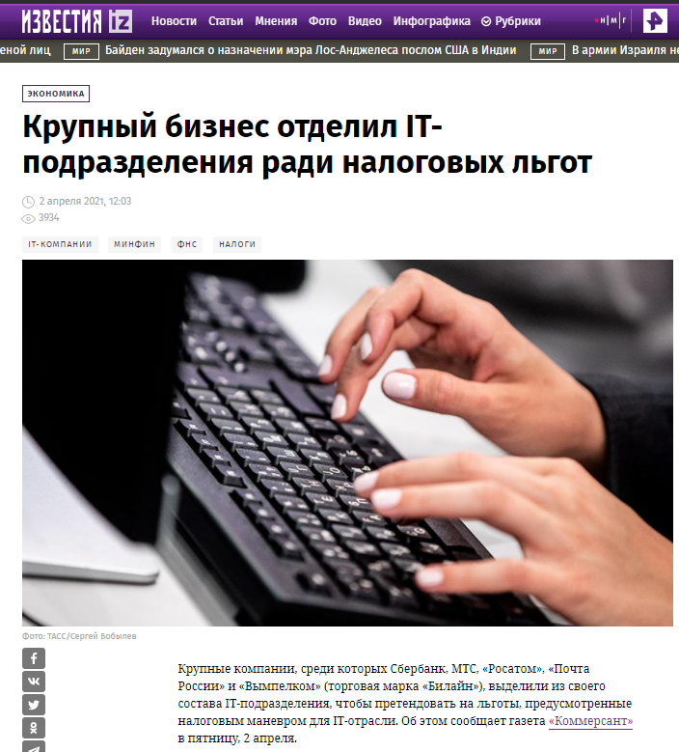
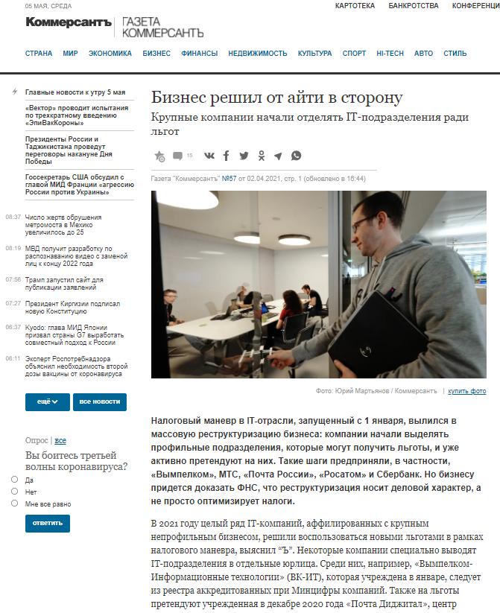
Сбербанк, МТС, Росатом, Почта России, кто еще?
Notes:
П. 1 ст. 427 НК РФ и ст. 284 НК РФ
3) для российских организаций, которые осуществляют деятельность в области информационных технологий, разрабатывают и реализуют разработанные ими программы для ЭВМ, базы данных на материальном носителе или в форме электронного документа по каналам связи независимо от вида договора и (или) оказывают услуги (выполняют работы) по разработке, адаптации, модификации программ для ЭВМ, баз данных (программных средств и информационных продуктов вычислительной техники), устанавливают, тестируют и сопровождают программы для ЭВМ, базы данных;
18) для российских организаций, осуществляющих деятельность по проектированию и разработке изделий электронной компонентной базы и электронной (радиоэлектронной) продукции.
доля доходов от реализации услуг (работ) по проектированию и разработке изделий электронной компонентной базы и электронной (радиоэлектронной) продукции по итогам отчетного (налогового) периода составляет не менее 90 процентов в сумме всех доходов организации за отчетный (налоговый) период;
Ст. 427
если такие права состоят в получении возможности распространять рекламную информацию в информационно-телекоммуникационной сети "Интернет" и (или) получать доступ к такой информации, размещать предложения о приобретении (реализации) товаров (работ, услуг), имущественных прав в информационно-телекоммуникационной сети "Интернет", осуществлять поиск информации о потенциальных покупателях (продавцах) и (или) заключать сделки)

Slide 3
Условия применения льгот
получение не менее 90% доходов от IT-деятельности
среднесписочная численность работников не менее 7 человек
аккредитация в Минкомцифры
Notes:
получение документа о государственной аккредитации организации, осуществляющей деятельность в области информационных технологий, в порядке, установленном Правительством Российской Федерации, или свидетельства, удостоверяющего регистрацию организации в качестве резидента технико-внедренческой особой экономической зоны или промышленно-производственной особой экономической зоны;
доля доходов от реализации экземпляров программ для ЭВМ, баз данных, передачи исключительных прав на программы для ЭВМ, базы данных, предоставления прав использования программ для ЭВМ, баз данных по лицензионным договорам, от оказания услуг (выполнения работ) по разработке, адаптации и модификации программ для ЭВМ, баз данных (программных средств и информационных продуктов вычислительной техники), а также услуг (работ) по установке, тестированию и сопровождению указанных программ для ЭВМ, баз данных по итогам девяти месяцев года, предшествующего году перехода организации на уплату страховых взносов по пониженным тарифам, предусмотренным подпунктом 1.1 пункта 2 настоящей статьи, составляет не менее 90 процентов в сумме всех доходов организации за указанный период;
средняя численность работников, определяемая в порядке, устанавливаемом федеральным органом исполнительной власти, уполномоченным в области статистики, за девять месяцев года, предшествующего году перехода организации на уплату страховых взносов по пониженным тарифам, предусмотренным подпунктом 1.1 пункта 2 настоящей статьи, составляет не менее семи человек.

Slide 4
Софт и железо: когда закон принимается слишком быстро
Софт и железо
льготы предусмотрены для организаций, организаций, которые осуществляют деятельность в области информационных технологий
льготы предусмотрены для организаций, проектирующих и разрабатывающих изделия электронной компонентной базы и электронной (радиоэлектронной) продукции
при условии получения не менее 90% доходов от IT деятельности
при условии получения не менее 90% доходов от этой деятельности
Софт
Железо
Notes:
П. 1 ст. 427 НК РФ и ст. 284 НК РФ
3) для российских организаций, которые осуществляют деятельность в области информационных технологий, разрабатывают и реализуют разработанные ими программы для ЭВМ, базы данных на материальном носителе или в форме электронного документа по каналам связи независимо от вида договора и (или) оказывают услуги (выполняют работы) по разработке, адаптации, модификации программ для ЭВМ, баз данных (программных средств и информационных продуктов вычислительной техники), устанавливают, тестируют и сопровождают программы для ЭВМ, базы данных;
18) для российских организаций, осуществляющих деятельность по проектированию и разработке изделий электронной компонентной базы и электронной (радиоэлектронной) продукции.
доля доходов от реализации услуг (работ) по проектированию и разработке изделий электронной компонентной базы и электронной (радиоэлектронной) продукции по итогам отчетного (налогового) периода составляет не менее 90 процентов в сумме всех доходов организации за отчетный (налоговый) период;
Ст. 427
если такие права состоят в получении возможности распространять рекламную информацию в информационно-телекоммуникационной сети "Интернет" и (или) получать доступ к такой информации, размещать предложения о приобретении (реализации) товаров (работ, услуг), имущественных прав в информационно-телекоммуникационной сети "Интернет", осуществлять поиск информации о потенциальных покупателях (продавцах) и (или) заключать сделки)

Slide 5



Подход ФНС к выделению нового бизнеса
меры поддержки равным образом должны распространяться и на вновь создаваемые IT-компании
однако создание IT-компании в результате реорганизации (разделение, выделение) должно исследоваться налоговыми органами в каждом отдельно взятом случае на предмет наличия признаков "дробления бизнеса", когда единственной целью этих действий является получение права на применение пониженных ставок
ФНС России рассматривает создание IT-компании, применяющей пониженные ставки, при отсутствии искажений, направленных на создание видимости соблюдения условий их применения, в качестве правомерной деловой цели, полностью соответствующей целям введения пониженного уровня обложения для IT-компаний
наличие деловых целей при создании IT-компании имеет существенное значение и обосновывает правомерность применения пониженных ставок
Письма Минфина и ФНС России от 20 февраля 2021 г. № СД-4-3/2249@, от 9 апреля 2021 г. № СД-19-3/173@

Slide 6


Отделяем мухи и котлеты
Критерий деловой цели (оценка основного мотива операции)
Подп. 1 п. 2 ст. 54.1 НК РФ: основной целью совершения операции не может являться неуплата (неполная уплата) налога.
Основным мотивом операции должна являться деловая цель.
Искажение юридической квалификации операции
П. 1 ст. 54.1 НК РФ: не допускается уменьшение налоговой базы и (или) суммы налога в результате искажения.
Не должны присутствовать признаки искусственности, отсутствия хозяйственного смысла.

Slide 7
Основной мотив создания отдельного бизнеса в холдинге?
специальный налоговый режим для малого бизнеса
льготные ставки для IT по налогу на прибыль и страховым взносам
особые правила тонкой капитализации для лизинговых организаций
0% налога на прибыль для организаций, осуществляющие социальное обслуживание граждан
льгота по налогу на прибыль для резидентов ТОСЭР и свободного порта Владивосток
льгота по налогу на прибыль для участника СПИК
Notes:
3. В случае, если размер контролируемой задолженности налогоплательщика более чем в 3 раза (для банков и организаций, занимающихся лизинговой деятельностью, - более чем в 12,5 раза) превышает разницу между суммой активов и величиной обязательств этого налогоплательщика (далее в настоящей статье - собственный капитал) на последнее число отчетного (налогового) периода, при определении предельного размера процентов, подлежащих включению в состав расходов этого налогоплательщика, применяются правила, установленные пунктами 4 - 6 настоящей статьи. При определении размера контролируемой задолженности налогоплательщика в целях настоящей статьи учитываются суммы контролируемой задолженности, возникшей по всем обязательствам этого налогоплательщика, указанным в пункте 2 настоящей статьи, в совокупности.
В целях настоящей статьи организацией, занимающейся лизинговой деятельностью, признается организация, у которой в отчетном (налоговом) периоде, на последнее число которого определяется предельный размер процентов, подлежащих включению в состав расходов, доходы от осуществления лизинговой деятельности, учитываемые при определении налоговой базы в соответствии с настоящей главой, составляют не менее 90 процентов всех доходов, учитываемых при определении налоговой базы в соответствии с настоящей главой за указанный отчетный (налоговый) период.

Slide 8
Тест основной цели в Модельной конвенции
Пункт 1 ст. 1 Модельной конвенции
(Комментарии к статье 29 Модельной Конвенции ОЭСР)
Льгота по СИДН не предоставляется, если, принимая во внимание все соответствующие факты и обстоятельства, есть основания полагать, что получение такой льготы было одной из основных целей какой-либо структуры или сделки, которые прямо или косвенно привели к этой льготе.
Однако, если установлено, что предоставление такой льготы в этих обстоятельствах будет соответствовать целям и задачам соответствующих положений СИДН, то льгота по СИДН будет предоставлена, даже если одной из основных целей и было получение льготы.
Notes:
Пункт 180 комментария к ст. 29 МК ОЭСР 2017 года: Для отказа в льготе по DTT получение этой льготы не обязательно должно быть единственной или доминирующей целью. Достаточно, чтобы это было одной из основных целей.
У нас пока по-другому:
ст. 54.1 НК: льготы не положены, если основной целью совершения сделки (операции) являются неуплата (неполная уплата) налога
… общепризнанный принцип международного права… не предполагает предоставления DTT-льгот, в тех случаях, когда участниками трансграничной операции допущено злоупотребление правом, в частности, если главной целью совершения трансграничной операции являлось получение дохода исключительно или преимущественно за счет налоговой выгоды («Обзор практики разрешения судами споров, связанных с защитой иностранных инвесторов» (утв. Президиумом Верховного Суда РФ 12.07.2017))

Slide 9


Примеры из Модельной конвенции
Выбор налоговой юрисдикции для строительства завода с учетом положений СИДН:
представление льготы соответствует цели, преследуемой сторонами СИДН – способствовать развитию взаимных инвестиций.
Увеличение доли участия для целей применения пониженной ставки на дивиденды:
для того чтобы соответствовать этому условию инвесторы увеличивают долю участия - цель СИДН поощрить инвестиции.

Slide 10



«Цели и задачи» налогового маневра
создать условия для устойчивого развития российских высокотехнологичных компаний и дополнительные стимулы для инвестиций в отрасль
создать для специалистов в сфере информационных технологий комфортные и конкурентные условия
установить налоговые условия для IT-бизнеса лучше, чем в таких привлекательных на сегодняшний день юрисдикциях, как индийская и ирландская
не допустить сокращения объема создаваемой в Российской Федерации наукоемкой продукции, не допустить оттока ИТ-специалистов и ИТ-компаний в страны с благоприятным режимом для ИТ-отрасли
Notes:
1. Председатель ГД Вячеслав Володин - http://duma.gov.ru/news/49169/#:~:text=%D0%97%D0%B0%D0%BA%D0%BE%D0%BD%20%D0%BE%20%D0%BD%D0%B0%D0%BB%D0%BE%D0%B3%D0%BE%D0%B2%D0%BE%D0%BC%20%D0%BC%D0%B0%D0%BD%D0%B5%D0%B2%D1%80%D0%B5%20%D0%B2,%D0%BD%D1%8B%D0%BD%D0%B5%D1%88%D0%BD%D0%B8%D1%85%2020%25%20%D0%B4%D0%BE%203%25.
2. (Пояснительная записка к законопроекту) – о налоговом маневре
3. Как следует из пояснительной записки к проекту Федерального закона «О внесении изменения в статью 33 ФЗ «Об обязательном пенсионном страховании в РФ», которым льготный тариф страхового взноса в Пенсионный фонд РФ для организаций, осуществляющих деятельность в области информационных технологий, продлен до 2023 года
«продление срока действия льготного тарифа страховых взносов в ПФР в размере 8% для организаций, осуществляющих деятельность в области информационных техно-логий, позволит не допустить сокращения объема создаваемой в Российской Федерации наукоемкой продукции (включая программное обеспечение (ПО), сокращения объема экс-порта ПО и прибыли, получаемой от реализации такого ПО, а также не допустить от-тока ИТ-специалистов и ИТ-компаний в страны с благоприятным режимом для ИТ-отрасли».

Slide 11
Критерий основной цели в письмах фискальных органов
Узкий
Широкий
При разрешении вопроса о том, что именно являлось основной целью операции (достижение деловой цели, получение экономического эффекта или уменьшение налоговой обязанности), необходимо оценивать, совершил бы налогоплательщик эту операцию исключительно по мотивам делового характера в отсутствие налоговых преимуществ.
Письмо ФНС России от 10 марта 2021 г. № БВ-4-7/3060@
Необходимо исключить предъявление необоснованных претензий к разделению бизнеса, не направленному на злоупотребления, поскольку выбор и изменение бизнес-структуры является исключительным правом хозяйствующего субъекта.
Налоговые преимущества в форме специальных налоговых режимов предусмотрены только для малого бизнеса и призваны создать равные конкурентные условия для всех участников рынка. Злоупотребление ими нивелирует налоговую поддержку малого бизнеса.
Письма ФНС России от 29 декабря 2018 г. № ЕД-4-2/25984, от 18 марта 2020 года
Notes:
Цель противодействия налоговым злоупотреблениям реализуется законодателем путем закрепления в Кодексе как общей антиуклонительной нормы (статья 54.1), так и правил налогообложения, направленных на исключение злоупотреблений и обхода налогового закона по соответствующим видам операций.
При применении указанных положений следует учитывать, что к соответствующим операциям статья 54.1 Кодекса подлежит применению в случае, если налогоплательщиками допускается искажение сведений о фактах хозяйственной жизни с целью обхода условий применения норм, определяющих правила налогообложения, и формальное соблюдение установленных ими требований (п. 3).
Письмо ФНС России от 10 марта 2021 г. № БВ-4-7/3060@

Slide 12




Тест основной цели пройден? Признаки дробления не важны
деятельность координируется одними и теми же лицами
задействованы общие материально-технические и (или) трудовые ресурсы и (или) средства индивидуализации
осуществляются хотя и разные, но неразрывно связанные между собой направления деятельности, составляющих единый производственный процесс, направленный на получение общего результата
хозяйственная деятельность осуществляется при тесном организационном взаимодействии работников
Notes:
1. Председатель ГД Вячеслав Володин - http://duma.gov.ru/news/49169/#:~:text=%D0%97%D0%B0%D0%BA%D0%BE%D0%BD%20%D0%BE%20%D0%BD%D0%B0%D0%BB%D0%BE%D0%B3%D0%BE%D0%B2%D0%BE%D0%BC%20%D0%BC%D0%B0%D0%BD%D0%B5%D0%B2%D1%80%D0%B5%20%D0%B2,%D0%BD%D1%8B%D0%BD%D0%B5%D1%88%D0%BD%D0%B8%D1%85%2020%25%20%D0%B4%D0%BE%203%25.
2. (Пояснительная записка к законопроекту) – о налоговом маневре
3. Как следует из пояснительной записки к проекту Федерального закона «О внесении изменения в статью 33 ФЗ «Об обязательном пенсионном страховании в РФ», которым льготный тариф страхового взноса в Пенсионный фонд РФ для организаций, осуществляющих деятельность в области информационных технологий, продлен до 2023 года
«продление срока действия льготного тарифа страховых взносов в ПФР в размере 8% для организаций, осуществляющих деятельность в области информационных техно-логий, позволит не допустить сокращения объема создаваемой в Российской Федерации наукоемкой продукции (включая программное обеспечение (ПО), сокращения объема экс-порта ПО и прибыли, получаемой от реализации такого ПО, а также не допустить от-тока ИТ-специалистов и ИТ-компаний в страны с благоприятным режимом для ИТ-отрасли».

Slide 13
Искажения при создании отдельного бизнеса в холдинге?
Интегратор
Интегратор
внутригрупповые платежи за несуществующие блага
цена определена не по правилам вытянутой руки
Разработчик
Разработчик
Общий персонал
+

Slide 14
Холдинги и искажения
«…аффилированные лица (в отличие от обычных участников гражданского оборота, вступающих в обязательственные отношения с должником) имеют гораздо больше возможностей осуществить формальное исполнение мнимой сделки лишь для вида»;
«совершая мнимые сделки, аффилированные по отношению друг к другу стороны, заинтересованные в сокрытии от третьих лиц истинных мотивов своего поведения, как правило, верно оформляют все деловые бумаги, но создавать реальные правовые последствия, соответствующие тем, что указаны в составленных ими документах, не стремятся».
Обзор судебной практики разрешения споров, связанных с установлением в процедурах банкротства требований контролирующих должника и аффилированных с ним лиц, Президиум Верховного суда РФ, 29.01.2020
«взаимозависимость и подконтрольность Общества и иностранного лица учтены налоговым органом, как основания для вывода о действительной цели сделки по выплате роялти».
Решение АС Красноярского края, № А33-5437/2020, 7.05.2021
«признание участников сделки взаимозависимыми… имеет своей основной целью определение круга таких операций налогоплательщика, в отношении которых существует риск их совершения на коммерческих или финансовых влияющих на цену условиях, отличных от тех, которые бы имели место в отношениях между независимыми друг от друга контрагентами, действующими самостоятельно и на строго предпринимательских началах, то есть в своих собственных экономических интересах».
Обзор практики рассмотрения судами дел, связанных с применением отдельных положений раздела v. 1 и статьи 269 НК РФ, Президиум Верховного суда РФ, 16.02.2017

Slide 15
Разные нарушения – разные последствия
Основной мотив операции – неуплата или неполная уплата налога
Искажение юридической квалификации операции
доначисление налогов с целью возмещения ущерба бюджету таким образом, как если бы налогоплательщик не допускал нарушений
налоговые последствия определяются исходя из надлежащей правовой квалификации - подлинного экономического содержания

Slide 16
Как действовать?
Анализ предполагаемой реорганизации на предмет искажений (персонал, наценка, взаимодействие, платежи)
Защитный файл: деловые цели реорганизации, отсутствие признаков «дробления бизнеса», отсутствие искажений
Проверка на деловую цель реорганизации (безопасный вариант) или проверка цели на соответствие целям и задачам маневра (рискованный вариант)
Notes:
В качестве возможных деловых целей, отличных от получения возможности льготного налогообложения, могут рассматриваться, например:
- повышение уровня качества реализуемой продукции в соответствии с требованиями заказчиков;
- расширение рынков сбыта, увеличение продаж;
- выпуск новой продукции и услуг,
- снижение рисков, обусловленных задержками и/или неисполнением обязательств третьими сторонами;
- повышение эффективности деятельности, получение дополнительной выручки (дохода), и пр.

Slide 17
Контактная информация
  Россия
  Москва, Санкт-Петербург, Красноярск, Южно-Сахалинск, Владивосток
  Китай
  Пекин, Шанхай
  Корея
www.pgplaw.ru
m.nikonova@pgplaw.ru
+7 (495) 767-00-07
+7 (495) 765-00-07

